Slide 1
Matematyka wokół nas

Slide 2
Równania
Pewnie pamiętasz, czym jest równanie. Równanie jest to większe wyrażenie składające się mniejszych wyrażeń połączonych znakiem równości. Najprostsze równanie wygląda mniej więcej tak:
wyrażenie po lewej = wyrażenie po prawej
Lewa strona równania często jest oznaczana przez L, a prawa przez P.
W równaniu z reguły występują jakieś niewiadome oznaczone najczęściej małymi literami. Równania służą do rozwiązywania różnych zadań problemowych.
Przykładami równania mogą być:
* x = 1,
* t + 2 = 3,
* x + 2y = 7,
* z² − 5 = − 1,
* a² + b² = c²

Slide 3
Jednomiany
Jednomian to:
liczba lub iloczyn czynników liczbowych
litera lub iloczyn czynników literowych
iloczyn czynników liczbowych i literowych

Slide 4
Obliczanie amplitudy
Aby obliczyć amplitudę temperatur (dobowych, miesięcznych lub rocznych) 18°C – (- 5°C) = 18°C+5°C = 23°C 21°C – 10°C =11°C
W Irkucku średnia miesięczna temperatura powietrza jest najwyższa
w lipcu i wynosi +17,5ºC, a najniższa w styczniu i wynosi –20,9ºC.
Oblicz roczną amplitudę średnich temperatur powietrza.
Obliczenia:
Należy od temperatury najwyższej odjąć temperaturę najniższą: 17,5 ºC-(-20,9ºC)=38,4ºC

Slide 5
Średnia arytmetyczna
Średnia arytmetyczna liczb jest to iloraz sumy n liczb i n (gdzie n to ilość sumowanych liczb).
Średnią arytmetyczną wykorzystuje się między innymi przy świadectwach przy wyliczaniu średniej ocen, np.

Slide 6
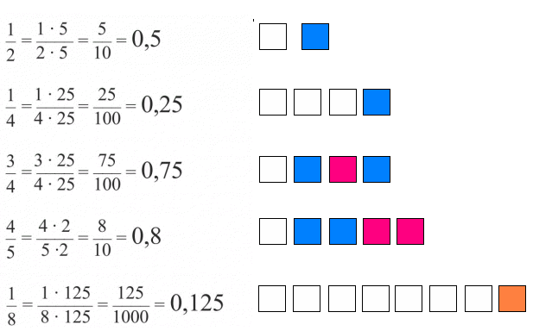
Prosty przykład zastosowania ułamków zwykłych i dziesiętnych

Slide 7
Przekształcanie wzorów umiejętność przydatna w matematyce, fizyce i chemii
Ze wzoru na siłę wyznaczamy przyspieszenie.
F = m * a
Przykład;
m- masa
a – przyspieszenie
F – siła
Najpierw dzielimy obie strony równania przez „m” (masa).
Później skracamy masy i otrzymujemy wzór na przyspieszenie ☺.

Slide 8
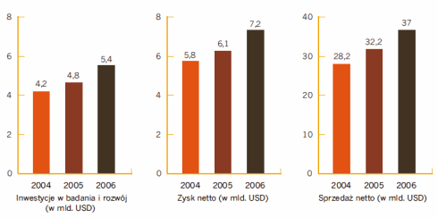
WYKRESY
Wykresy to graficzne przedstawienie różnych informacje np. wzrost ludności
w różnych latach , wzrost PKB i tym podobne.

Slide 9
Odgadywanie liczb.
Napisz dowolną liczbę całkowitą. Pomnóż ją przez 5, dodaj 2, wynik pomnóż przez 4, dodaj 3, pomnóż jeszcze przez 5 i dodaj 7, podaj jaką liczbę otrzymałeś, a ja Ci powiem pierwotną liczbę napisaną.
Pierwotną liczbę znajdujemy skreślając z podanej liczby dwie końcowe cyfry.
Przykład:
Piszemy liczbę 13, mnożymy przez 5, mamy 65, dodajemy 2, mamy 67, wynik mnożymy przez 4, i otrzymamy 268, dodajemy 3, mamy 271, mnożymy przez 5, mamy 1355, dodajemy 7 i otrzymujemy liczbę 1362. Podajemy liczbę 1362, skreślając dwie końcowe cyfry otrzymamy liczbę pierwotną 13

Slide 10
Odgadywanie daty urodzin
Nie chce mi pani podać daty swoich urodzin?
Ja tę datę odgadnę, proszę tylko pomnożyć liczbę dnia urodzin przez 20, dodać do tego 3 i wynik pomnożyć przez 5. W dalszym ciągu dodać liczbę miesiąca, pomnożyć otrzymany wynik przez 20, następnie dodać 3, wynik pomnożyć przez 5 i dodać liczbę utworzoną z ostatnich dwóch cyfr nazwy roku, w którym się pani urodziła.
Ile pani otrzymała? 122038? Dziękuję, to mi wystarczy. Sposób odgadywania. Od otrzymanej liczby odejmujemy 1515(122038-1515=120523); końcowe 2 cyfry dają nam numer roku ( stulecie odgadujemy „na oko”), następne 2 cyfry licząc od prawej strony do lewej zawierają numer miesiąca( tu 05,czyli numer maja i wreszcie pozostałe cyfry dają nam numer dnia. Pani urodziła się więc 12 maja 1923 roku.

Slide 11
ZADANIA
Przeciętny kwartalny rachunek za wodę w 4 osobowej rodzinie państwa Nowaków wynosi 81 zł przy zużyciu 41m³.Ile zapłacą za 1 dm³?

Slide 12
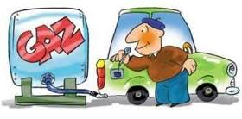
ZADANIA
Ile będzie kosztowała wyprawa 5000km P. Zawadzkiego. Wiedząc że jego samochód pali 8l na 100km i wiedząc ze jeden litr gazu kosztuje 2,50 zł ?
1.Obliczam ile 100 mieści się w 5000.(tak łatwiej będzie nam obliczyć dalszą część zadania)
5000km:100km=50
2.Obliczam ile litrów paliwa potrzebne będzie na całą drogę
50*8=400
3.Obliczam jaki będzie koszt tej wyprawy
400*2,50=1000
Odp: Koszt wyprawy wyniesie 1000 zł.

Slide 13
ZADANIA
Dziadek ma teraz dwa razy tyle lat ile babcia miała wtedy, gdy dziadek miał tyle lat ile babcia miała przed piętnastoma laty. Gdy babcia będzie w wieku dziadka, to razem będą mieć 150 lat. Ile lat mają obecnie?

Slide 14
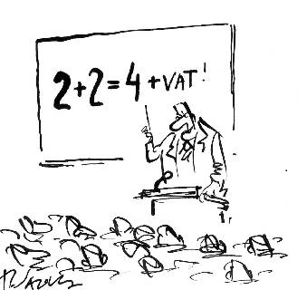
Matematyka bywa czasami ŚMIESZNA

Slide 15
KONIEC
Autorzy:
Krystian Dąbkiewicz
Damian Bilski
Mateusz Lorencki

